Slide 1
Matera 2019.
Da vergogna nazionale
a patrimonio dell’umanità
Tutela dei Beni Culturali, a.a. 2018/19

Slide 3
Matera, 19 gennaio 2019

Slide 6
L'Italia possiede:
Fra il 60 e il 70% dei beni culturali mondiali (Rapporto Eurispes 2006)
Fra il 55 e il 60 % del patrimonio culturale mondiale (Andrea Marcucci, allora sottosegretario, 2007)
La maggior parte delle opere d'arte presenti nel mondo (Sandro Bondi, 2008)
Il 72% del patrimonio culturale europeo e il 50% di quello mondiale (Silvio Berlusconi, 2008)
Il 70% dei beni mondiali (Maria Vittoria Brambilla, allora ministro, 2011)
Il 60% dei beni culturali mondiali; di questi, il 60% in Magna Grecia e di questi ancora il 60% in Sicilia (Enrico La Loggia, allora ministro, 2001)
Roma ha il 30-40% dei beni culturali del mondo (Mario Cutrufo, allora vicesindaco, 2008)

Slide 7
L’UNESCO ha finora iscritto nella lista del Patrimonio dell’umanità un totale di 1121 siti (di cui 869 beni culturali, 213 naturali e 39 misti, presenti in 167 Paesi del mondo.
L’Italia detiene 55 siti, come la Cina. Seguono Spagna (48), Germania (46), Francia (45), India (38), Messico (35), Regno Unito (32), Russia (29), Iran (23), Stati Uniti (23), Giappone (23), Brasile (22), Australia (20), Canada (20), Grecia (18), Turchia (18), Portogallo (17), Polonia (16), Svezia (15).
Matera è patrimonio dell’umanità dal 1993
Ultimi siti entrati nella lista: Ivrea, città industriale del XX secolo (2018); Colline del Prosecco di Conegliano e Valdobbiadene (2019)

Slide 8
"Tra un mese sarà già al lavoro il ministro del Tesoro dei Beni culturali, lo chiameremo così". Non solo il M5S si occupa della squadra dei ministri, ma ci pensa pure il leader della Lega e candidato premier Matteo Salvini, durante una conferenza stampa alla Camera sul programma del Carroccio per i beni culturali."Con la cultura – ha spiegato Salvini – non solo si guadagna ma si danno posti di lavoro. I numeri parlano, abbiamo sul territorio, 7.000 chiese, 4.000 palazzi storici, 2.000 monumenti, 1.000 monumenti dell'antichità, 500 giardini storici e 3.000 musei. Un patrimonio non sempre valorizzato anzi spesso cadente. I cinque anni di attività di governo per la gestione di questo tesoro porteranno in dote introiti e posti di lavoro". Il leader della Lega ha ricordato che "il patrimonio artistico italiano è la metà di quello mondiale".
https://www.fanpage.it/politica/franceschini-salvini-che-si-occupa-di-cultura-e-come-erode-che-si-occupa-di-asili/http://www.fanpage.it/ 28 febbraio 2018

Slide 9
"Se mezza Europa ci investe in quell'indirizzo lì ... Sono stato vent'anni alle fiere in Germania. In Olanda è uguale, in Francia è uguale: troviamo le donne in vetrina. È turismo anche quello, c'è la gente così, se no non ci starebbero". Rilanciare il turismo in Toscana mettendo le donne in vetrina. Questa, in sintesi, un passaggio del discorso dal consigliere regionale toscano della Lega Roberto Salvini durante una seduta della commissione sviluppo economico in Consiglio regionale. A denunciare il caso la vice capogruppo del Partito Democratico, Monia Monni, che ha postato il video dell'intervento di Salvini sul suo profilo Facebook. Al centro della riunione, che si è svolta mercoledì, la legge regionale sul turismo e in particolare il rilancio del settore termale, che interessa soprattutto la zona di Montecatini.
"Turismo, terme, gioco. Cosa va a cercare uno quando va in villeggiatura? Un ubriacone va a cercare una cantina, ma c'è anche altra gente che va a cercare altre cose" ragiona Salvini in un altro momento del suo intervento. Un'uscita sessista che ha provocato decine di reazioni. "Sono sinceramente indignata. E come me i miei colleghi", ribadisce Monni che ha scritto una lettera al presidente del consiglio regionale invitandolo a prendere le distanze dalle dichirazioni del consigliere leghista".
La Repubblica, 19 settembre 2019

Slide 10
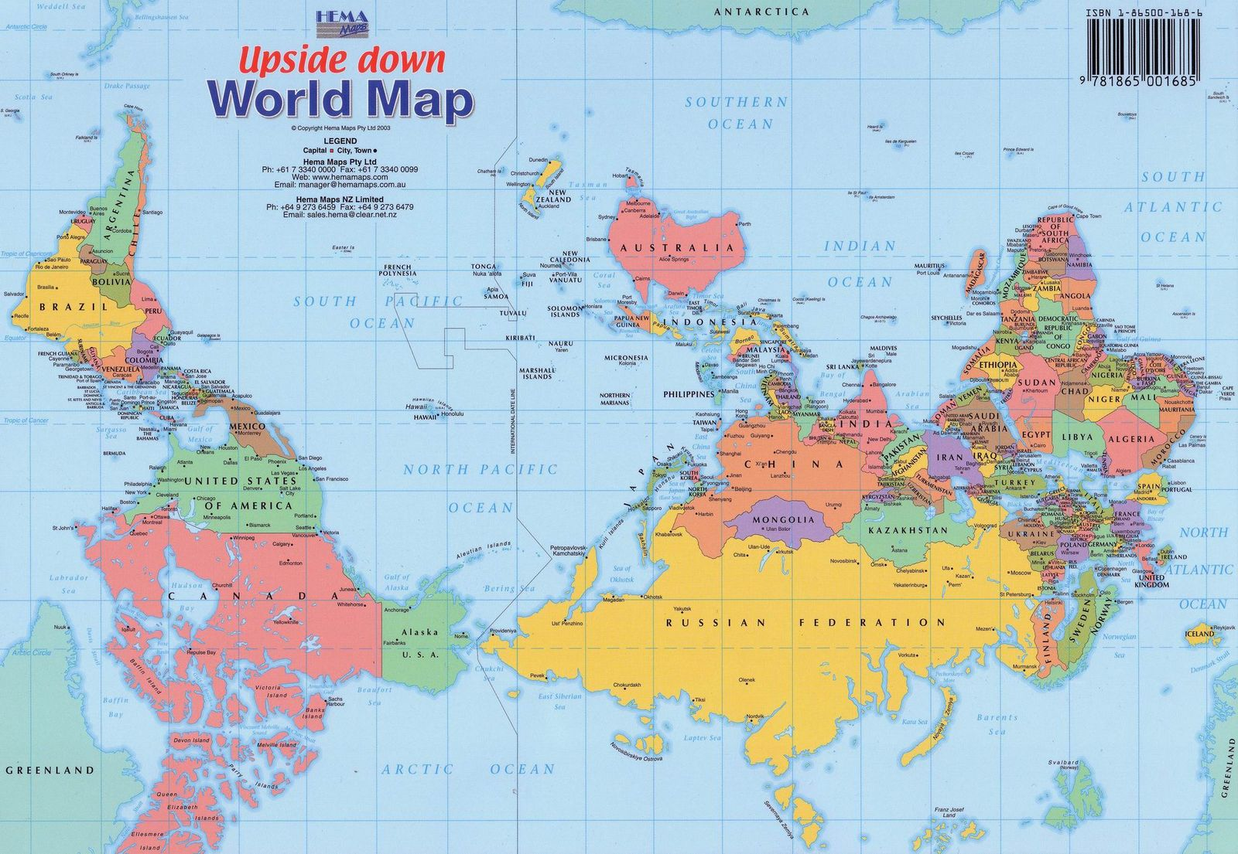

Slide 11
Genova, Viadotto sul Polcevera (Ponte Morandi), 28 giugno 2019

Slide 12
Genova, Ponte Morandi, dal 14 agosto 2018

Slide 15
1927

Slide 17
Les morts deviennent invisibiles sans pour cela être des absents. Il en va de même des monuments disparues. Les ruines vivent non seulement comme des spectres, mais comme des êtres de chair et de sang, même lorsque leur trace n'est plus apparente. Brisées, les pierres restent vivantes lorsque le génie d'un artiste a su les animer. Ce sont des anneaux d'une chaîne indissoluble, et, s'ils sont rompus, nous devons, pour comprendre l'évolution de l'art, les restituer par la pensée.
Louis Réau, Histoire du vandalisme. Les monuments détruits de l’art français, Paris 1958

Slide 18
Louis Réau, Histoire du vandalisme. Les monuments détruits de l’art français, Paris 1958

Slide 19
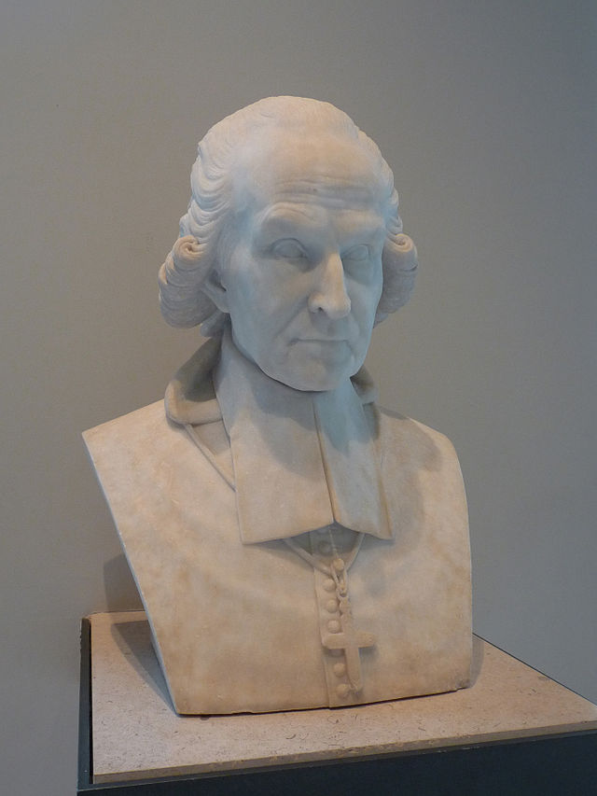
David d’Angers,
L’Abbé Grégoire, 1828.
Nancy,
Musée des Beaux-Arts

Slide 20
On ne peut inspirer aux citoyens trop d'honneur pour ce vandalisme qui ne connaît que la destruction.
Henri Grégoire (1750-1831), rapporto presentato alla Convenzione, 14 fruttidoro anno III (31 agosto 1794): si riferiva alla tutela delle iscrizioni romane
Je créai le mot pour tuer la chose
Mémoires, pubblicate nel 1837

Slide 21
Matteo Renzi,
Firenze secondo me,
2018

Slide 26
Thomas Struth, San Zaccaria, Venezia

Slide 27
Elliott Erwitt, Madrid, Prado, 1995

Slide 28
Elliott Erwitt, Versailles, 1975

Slide 33
Mostar, ponte sulla Narenta, dopo il novembre 1993

Slide 34
Mostar, il ponte dopo il luglio 2004 (Patrimonio Unesco dal 2005)

Slide 35
Sarajevo, 1992

Slide 36
Tammam Azzam,
Siria-Dubai, 2015

Slide 38
Manu Larcenet, La linea del fronte, Coconino Press, Roma 2018 (ed. or. 2004)

Slide 40
Kenneth Jarecke, Soldato iracheno, 1991
If I don’t photograph this, people like my mom
will think war is what they see on T.V.

Slide 41
Verdun,
sito del villaggio di Douaumont,
distrutto nel 1916

Slide 42
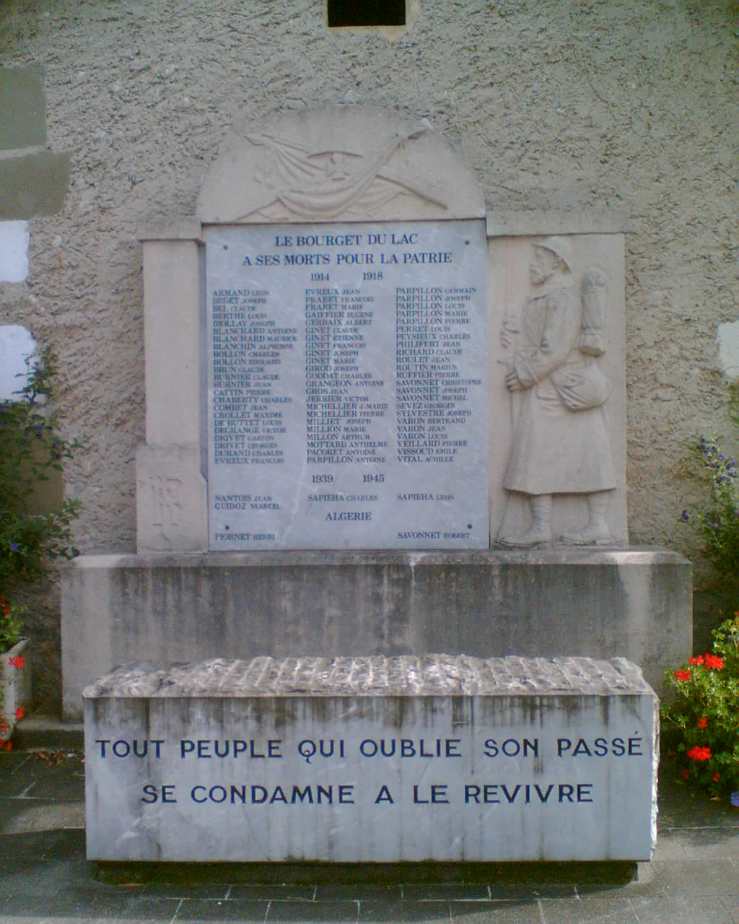
Bourget du Lac,
Savoia

Slide 43
Roma, settembre 2016

Slide 44
William Kentridge, Triumph and Laments: un progetto per Roma,
inaugurata il 21 aprile 2016

Slide 46
La mia speranza è che, mentre le persone si troveranno a camminare lungo questi 500 metri, esse possano riconoscere immagini di una storia sia familiare ma anche reinterpretata. E questo rifletterà la maniera complessa nella quale la città si rappresenta… Cercando il senso della storia a partire dai suoi frammenti, troviamo un trionfo in una sconfitta e una sconfitta in un trionfo.

Slide 48
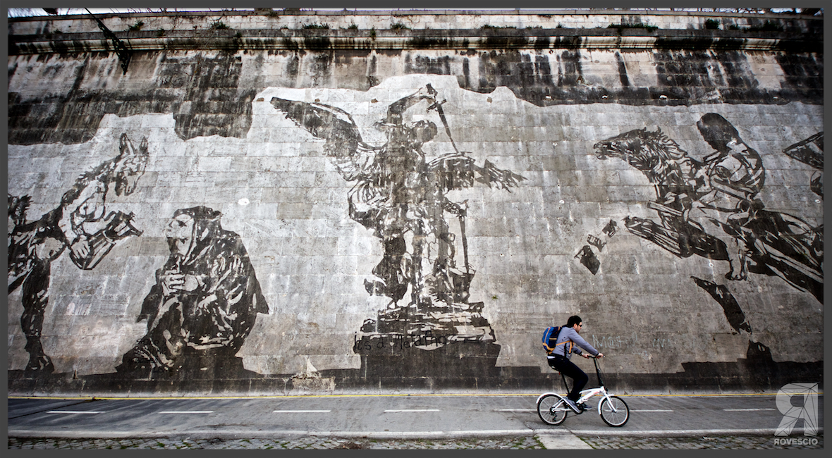

Slide 53
Eva Frapiccini, Muri di piombo, 2005-2007

Slide 63
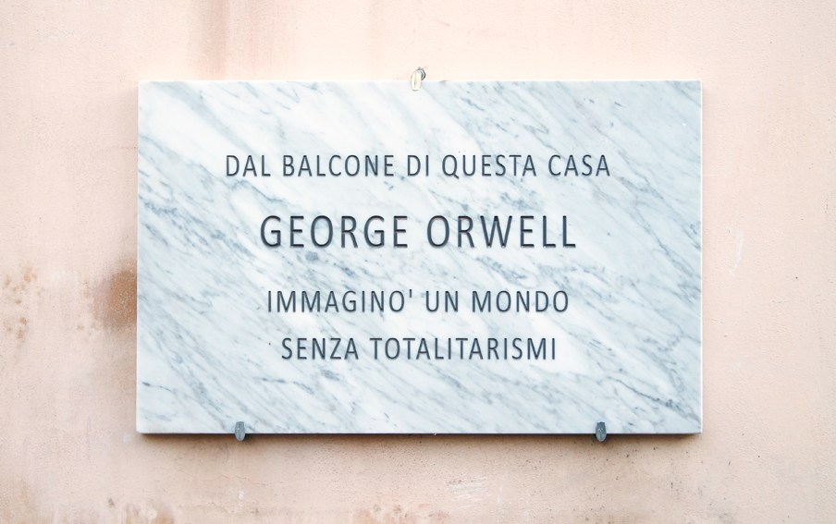
Francesco Fossati, Fake History, 2015. Carrara (nove edifici diversi)

Slide 64
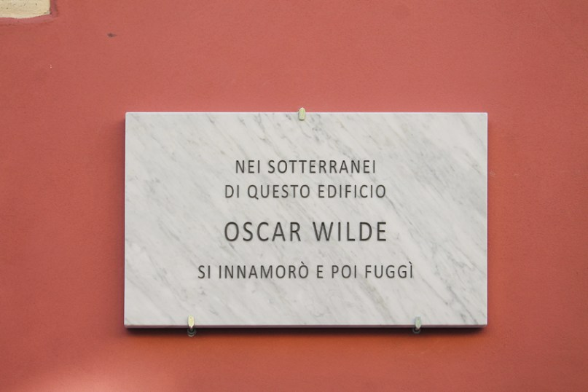

Slide 65
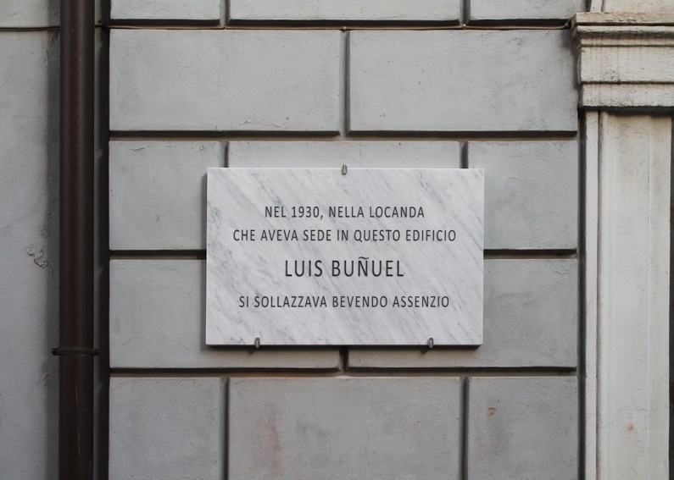

Slide 66
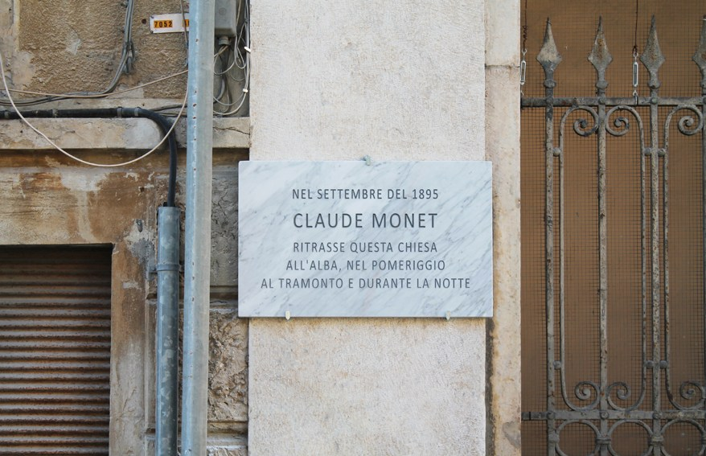

Slide 67
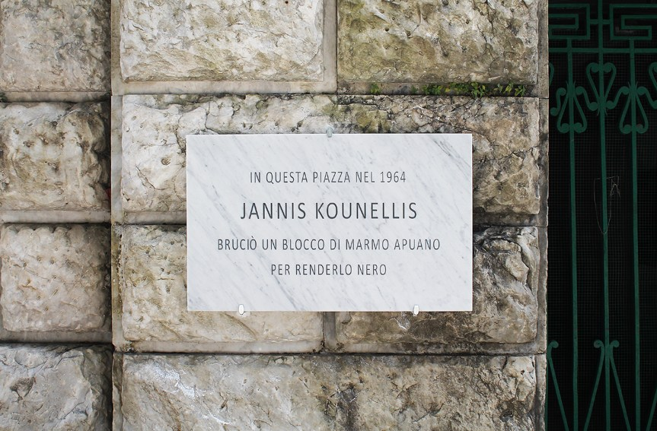

Slide 68
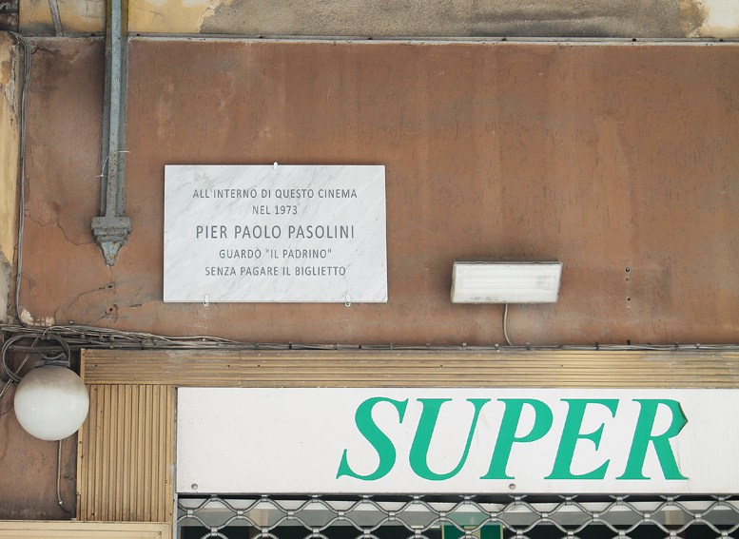

Slide 69
Axum, ante 1936

Slide 74
Il 13 dicembre 2018 l’Assemblea generale delle Nazioni Unite (ONU) ha adottato, all’unanimità, su iniziativa greca, una risoluzione (la A/RES/73/130) su “Il ritorno o la restituzione dei beni culturali ai paesi di origine“.
La risoluzione in questione, che comprende anche il ritorno dei marmi del Partenone, è stata ampiamente sostenuta da tutte le commissioni degli Stati membri, 105 dei quali hanno introdotto congiuntamente il progetto di risoluzione.
In particolare, la risoluzione sottolinea la responsabilità degli Stati membri di combattere il traffico illecito di beni culturali durante i periodi di pace e di guerra, alla luce anche dei recenti conflitti in Medio Oriente che hanno portato e continuano a portare alla distruzione, al saccheggio, al furto e al traffico illecito di beni culturali di inestimabile valore per lo stato depredato, traffici le cui transazioni avvengono, in particolare, attraverso internet.
La risoluzione condanna le azioni illegali summenzionate e prende atto della connessione tra traffico di beni culturali e finanziamento del terrorismo; invita gli Stati a salvaguardare la proprietà culturale, non solo adottando misure di protezione adeguate, ma anche restituendo beni culturali rubati o commercializzati illecitamente ai paesi di origine.

Slide 77
Carlo Tosco, I beni culturali. Storia, tutela e valorizzazione, Il Mulino, Bologna 2014.
Salvatore Settis, Paesaggio costituzione cemento. La battaglia per l’ambiente contro il degrado civile, Einaudi, Torino 2010.
Cosimo Damiano Fonseca, Rosalba Demetrio, Grazia Guadagno, Matera (Le città nella storia d'Italia), Laterza, Bari 2003.
Ai laureandi si consiglia: Fulvio Cervini, Tesi e malintesi. Piccolo dizionario ad uso dei laureandi, Felici, Ghezzano 2012.

Slide 78
Bisogna inoltre leggere, a scelta, uno dei seguenti saggi:
Marco Armiero, Le montagne della patria. Natura e nazione nella storia d’Italia. Secoli XIX e XX, Einaudi, Torino 2013.
Carla Barbati, Marco Cammelli, Lorenzo Casini, Giuseppe Piperata, Girolamo Sciullo, Diritto del patrimonio culturale, Il Mulino, Bologna 2017.
Mario Bencivenni, Riccardo Dalla Negra, Paola Grifoni, Monumenti e istituzioni, parte I, La nascita del servizio di tutela dei monumenti in Italia 1860-1880, Alinea, Firenze 1987.
Cesare Brandi, Il patrimonio insidiato. Scritti sulla tutela del paesaggio e dell’arte, a cura di Massimiliano Capati, Editori Riuniti, Roma 2001.
Lorenzo Carletti, Cristiano Giometti, Raffaello on the road. Rinascimento e propaganda fascista in America (1938-40), Carocci, Roma 2016.
Alessandro Coppellotti, Scritti scelti di architettura e di museografia, Edifir, Firenze 2009.
Andrea Emiliani, Leggi, bandi e provvedimenti per la tutela dei beni artistici e culturali negli antichi stati italiani 1571-1860, Nuova Alfa, Bologna 1996 (I ed. 1976).
Matteo Giancotti, Paesaggi del trauma, Bompiani, Milano 2017.
Antonella Gioli, La Certosa di Calci nella Grande Guerra. Riuso e Tutela tra Pisa e l’Italia, Firenze, Edifir, Firenze 2015.

Slide 79
Daniele Jallà, Il museo contemporaneo. Introduzione al nuovo sistema museale italiano, Utet Libreria, Torino 2000.
Maria Cecilia Mazzi, In viaggio con le muse. Spazi e modelli del museo, Edifir, Firenze 2008 (I ed. 2005).
Alessandro Pergoli Campanelli, La nascita del restauro. Dall’antichità all’alto Medioevo, Jaca Book, Milano 2015.
Massimo Quaini, L’ombra del paesaggio. L’orizzonte di un’utopia conviviale, Diabasis, Reggio Emilia 2006.
Carlo Ludovico Ragghianti, Il valore del patrimonio culturale. Scritti dal 1935 al 1987, a cura di Monica Naldi ed Emanuele Pellegrini, Felici, Ghezzano 2010.
Andreina Ricci, Attorno alla nuda pietra. Archeologia e città tra identità e progetto, Donzelli, Roma 2006.
Storia dell’arte e catastrofi. Spazio, tempi, società, a cura di Carmen Belmonte, Elisabetta Scirocco, Gerhard Wolf, Marsilio, Venezia 2019.
Un volume a scelta della collana I teatri storici della Toscana: censimento documentario e architettonico, a cura di Elvira Garbero Zorzi e Luigi Zangheri, Giunta Regionale Toscana, Marsilio, Venezia 1990-2000.
Marino Narpozzi, Teatri. Architetture 1980-2005, Federico Motta, Milano 2006.
Orietta Lanzarini, Teatri e luoghi per lo spettacolo, Electa Mondadori, Milano 2008.

